Slide 1
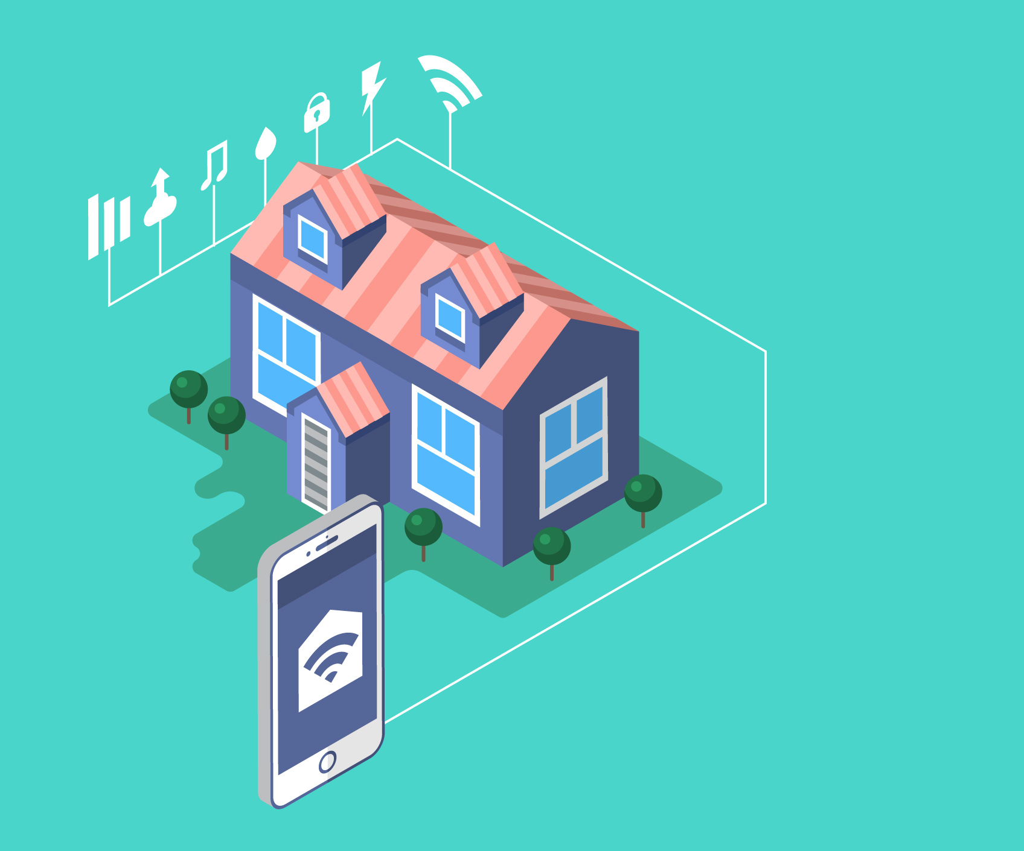
پروژه خانه هوشمند
Smart Home
مبتنی بر Arduino
نیم سال اول 1403
دکتر محسن عباسی
زکیه داستانی
وحید سیدی

Slide 2
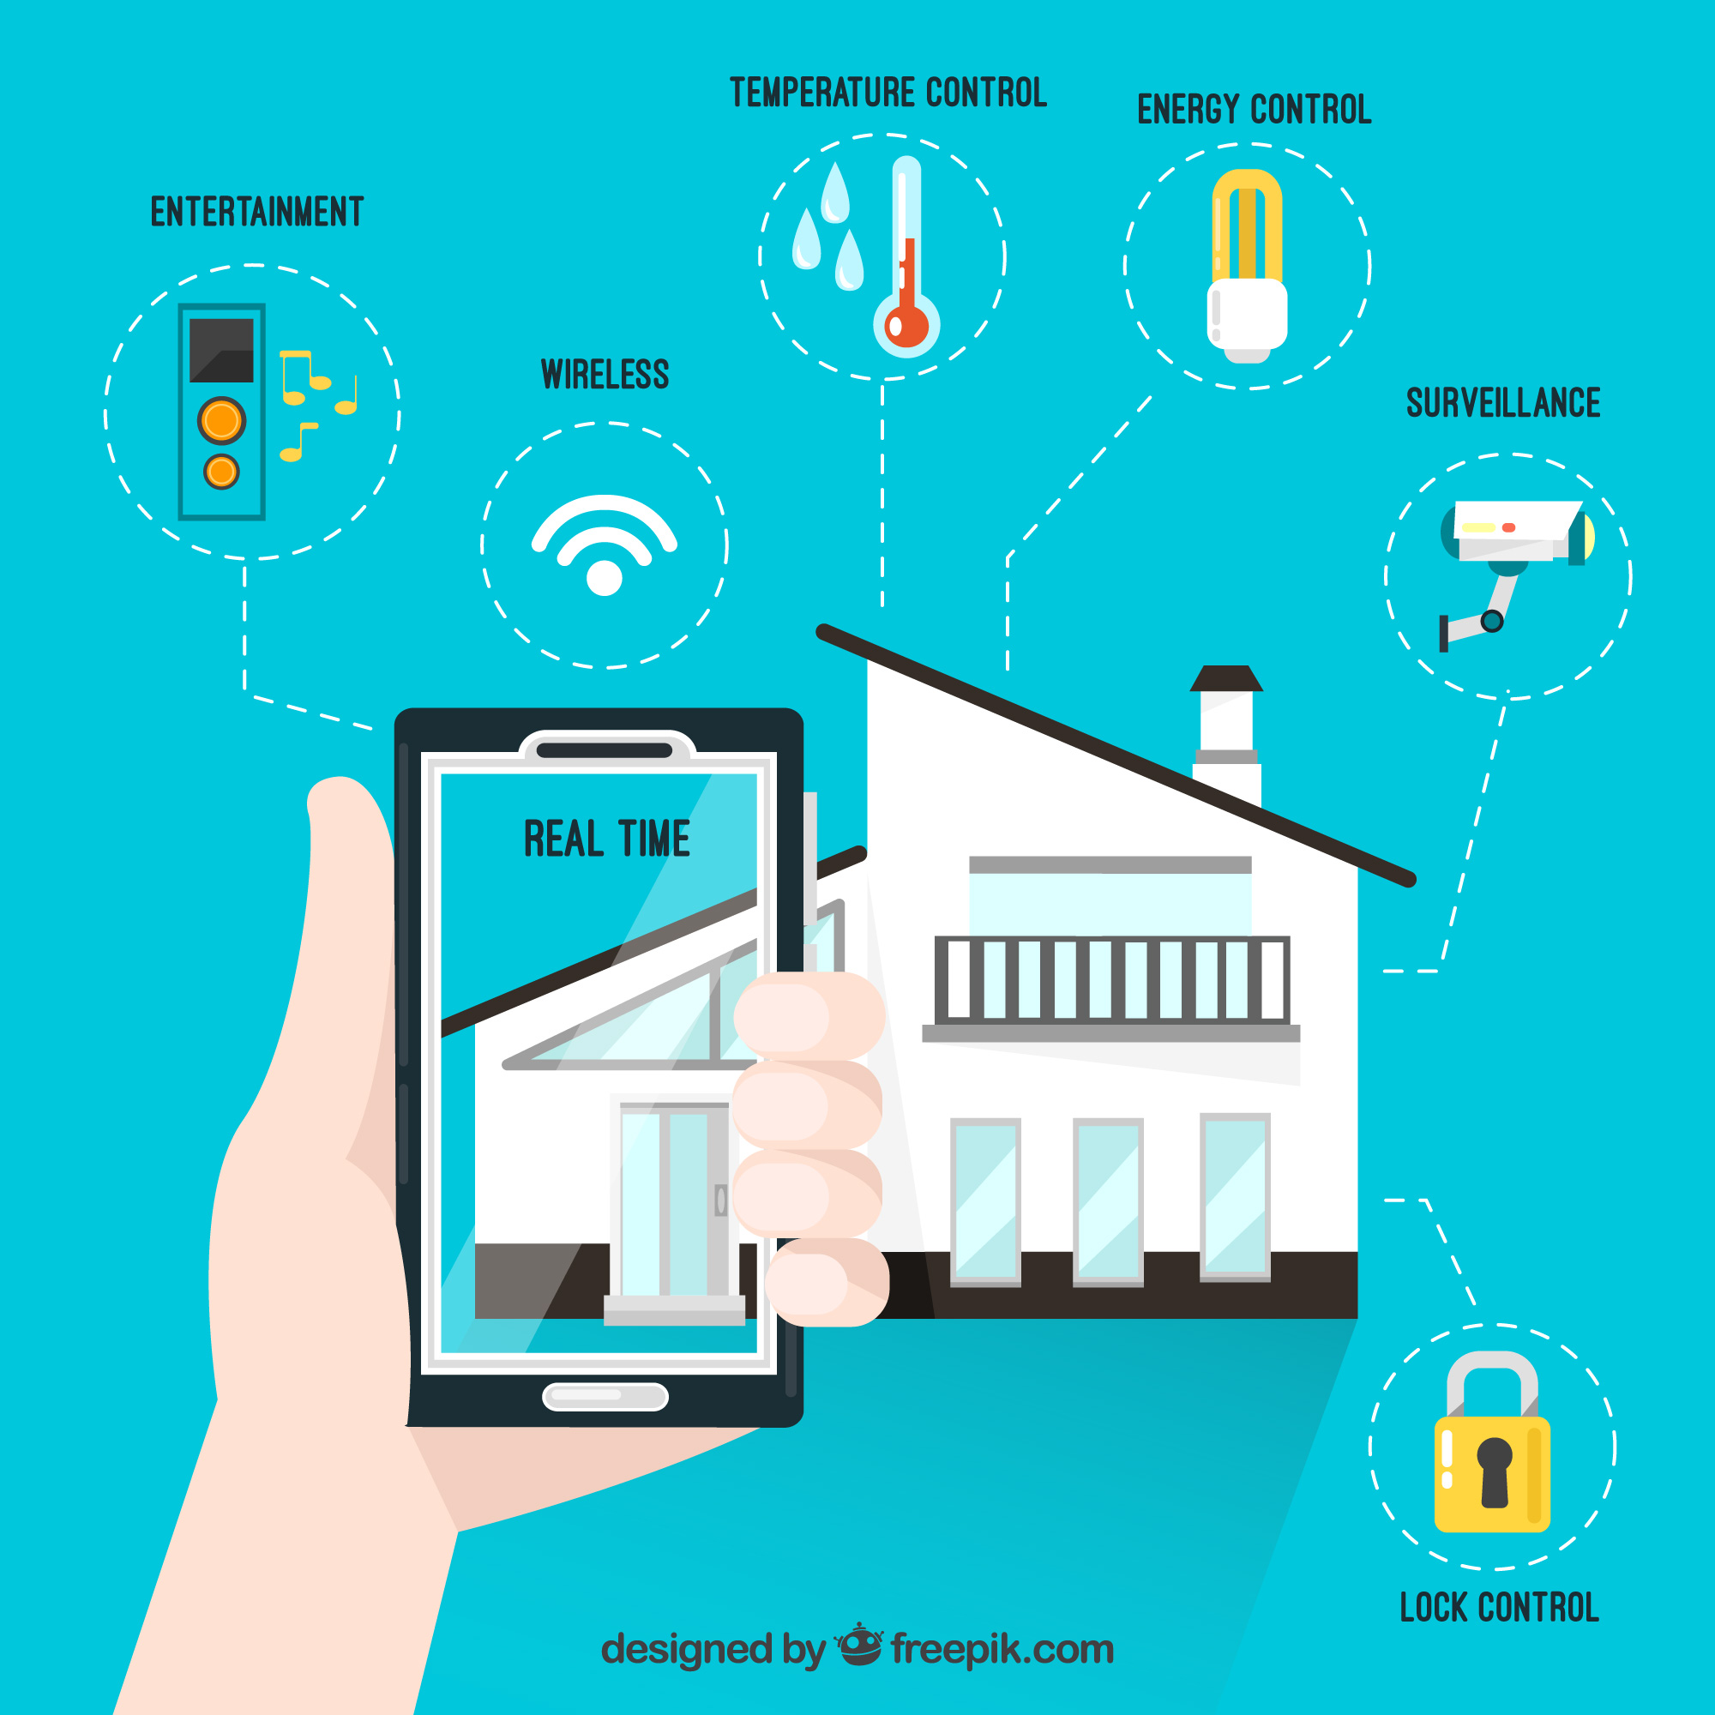
مقدمه و تعریف پروژه
پروژه حاضر با استفاده از برد آردوینو به طراحی و پـیـاده‌سـازی یک سیستم خانه هوشمند ساده می‌پردازد. در این سیستم از سنسورها و ماژول‌های مختلف برای نظارت بر شرایط محیطی مانند دما و رطوبت، کنترل روشنایی، و تشخیص حرکت استفاده شده است. همچنین، قابلیت کنترل تجهیزات خانه از طریق نرم‌افزار یا اپلیکیشن فراهم شده است تا کاربر بتواند از راه دور به مدیریت خانه بپردازد.

Slide 3
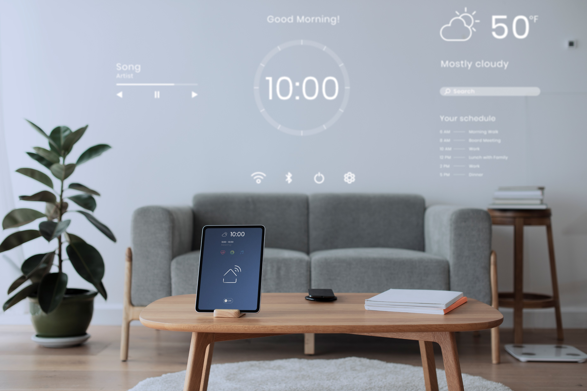
اهداف پروژه
بهینه‌سازی مصرف انرژی
افزایش امنیت خانه
تسهیل کنترل تجهیزات خانگی
نظارت بر شرایط محیطی
افزایش رفاه و آسایش کاربران

Slide 4

ابزارها و تجهیزات استفاده شده
Resistor
PIR Module
Arduino uno
BUZZER
MQ9 Module
ESP8266 MCU
LDR
Relay 2CH Module
Push Button
DHT22
LED
Jumper

Slide 5
معماری سیستم
عملگرها
Relay
LED
ماژول ارتباطی
ESP8266MCU
سنسورها
DHT22
PIR
اپلیکیشن
برد آردوینو
LDR
مغز اصلی
برای کنترل از راه دور تجهیزات خانه و مشاهده اطلاعات محیطی.

Slide 6
معماری سخت افزار
Module 1
Module 2
Arduino
UNO
ESP8266
MCU
I2C
Module n

Slide 7
معماری نرم افزار
Arduino UNO
ESP8266MCU
FUNCTION() Module
FUNCTION() Service
processing
SHOW
Web Page
MQ9
1.SMART HOME
I2C
PIR
2.BURGLAR ALARM
LDR
3.SHOW
RELAY 1
RELAY 2

Slide 8
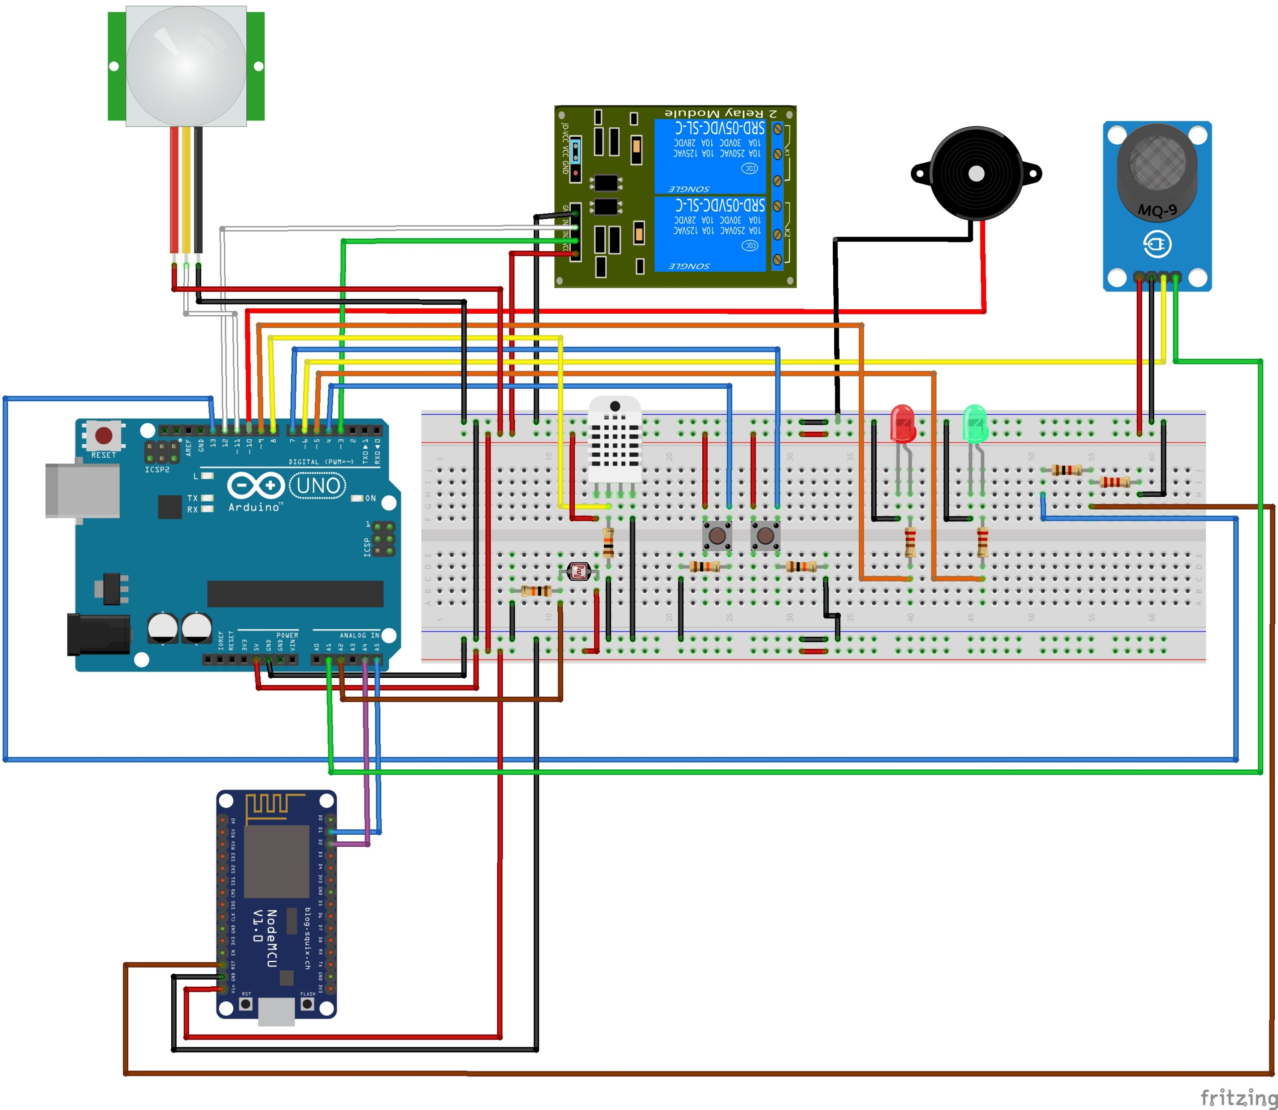

Slide 9

فایل ها و کد برنامه
با تشکر از دکتر محسن عباسی بابت تمام زحمات ایشان
https://github.com/zakiyeh-d
https://github.com/vahidseyyedi/Arduino-Smart-Home

